Slide 1
CALENTAMIENTO Hoy es martes , 8 de septiembre del 2014.
Translate into English. Write the Spanish sentence then write the translation.
Hay un librero en la oficina.
Mi casa tiene tres habitaciones.
Mi familia come en la cocina.
.

Slide 2
AGENDA
Calentamiento
vocabulary (chores)
Reading as a class
Skit : “Despues de la escuela”
Estaciones
Salida

Slide 3
UNIT 1 : It’ s My Life Despues de la escuela After school
VOCABULARIO
Que haces despues de la escuela?
Despues de la escuela yo…… (verb)
Que hiciste despues de la escuela?
Ayer yo_________(verb in past)
Que debes hacer alrededor de la casa?
Yo tengo que ________(verb)
Yo no tengo que……
Yo no quiero……..
Yo prefiero

Slide 4
Yo prefiero no……
Necesito + verb = Need to
Necesito limpiar el garage.
Tengo que + verb = Have to
Tengo que limpiar el garage.

Slide 5
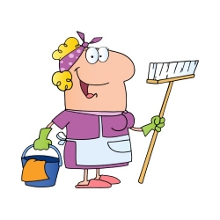
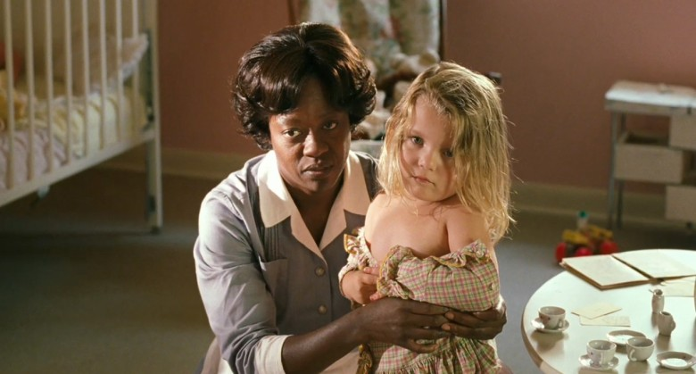
VERBOS
limpiar
ayudar

Slide 6
barrer

Slide 7
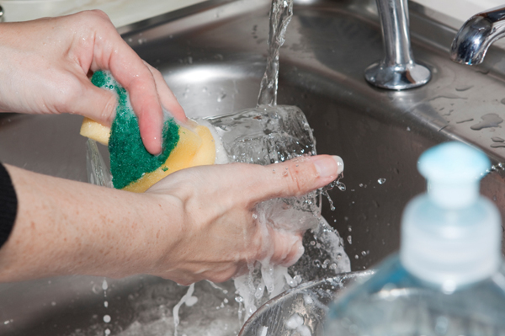
Lavar (platos, carro, perro)
Aspirar

Slide 8
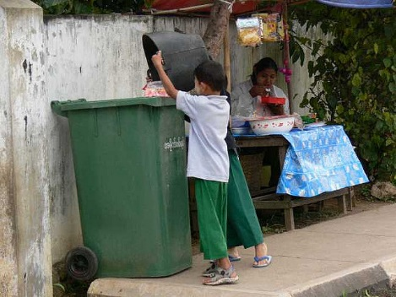
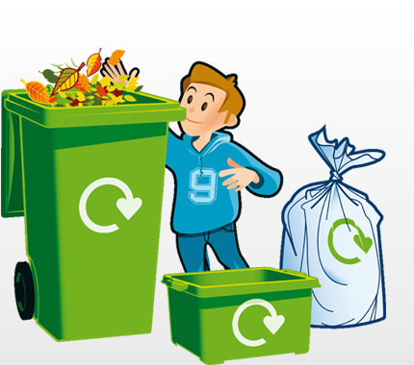
sacar la basura
reciclar

Slide 9
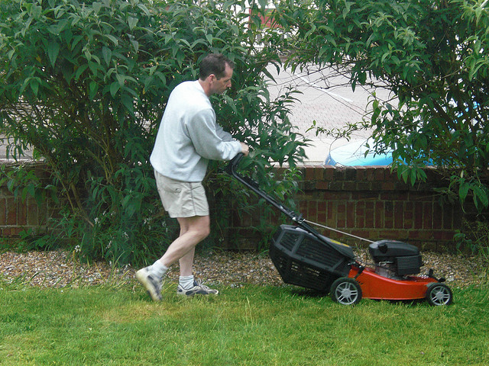
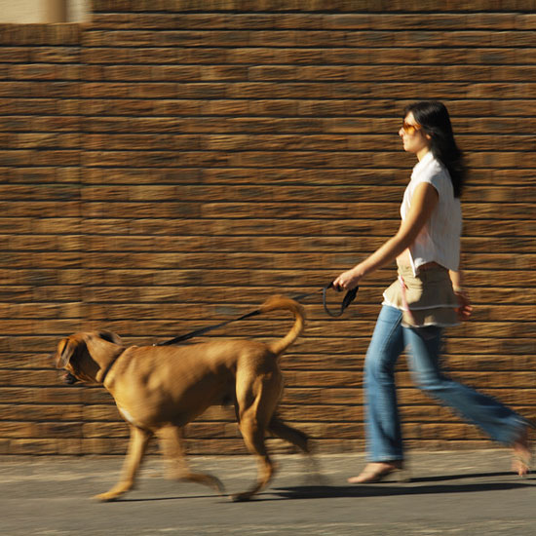
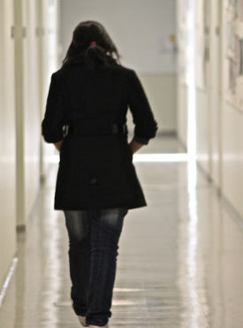
cortar el pasto/cesped
caminar caminar al perro

Slide 10
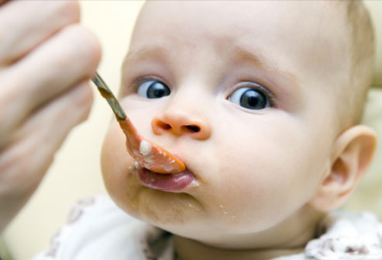
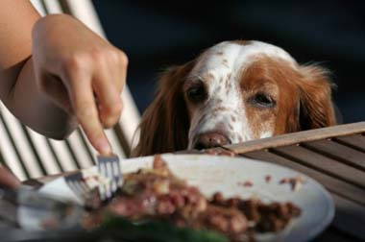
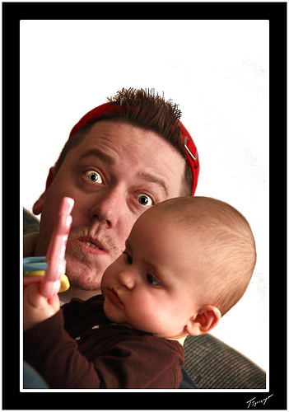
Alimentar al bebe…
Alimentar al perro
Cuidar al bebe ………

Slide 11
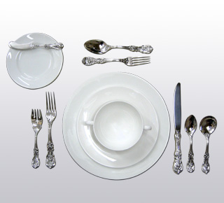
poner la mesa

Slide 12
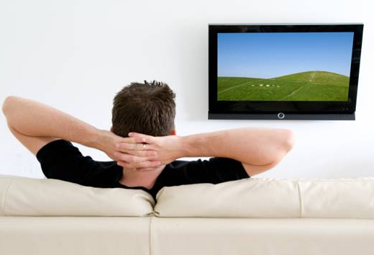
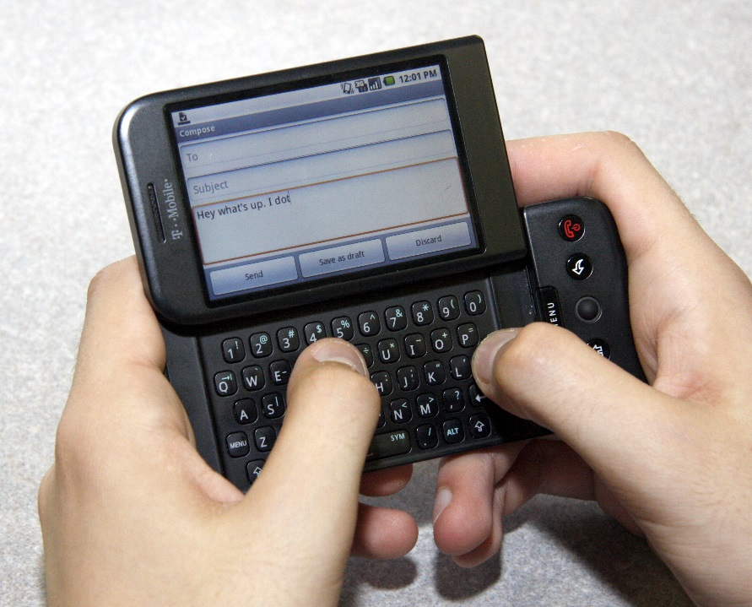
Ver la television
textear

Slide 13
Bajar (musica,videos)
Revisar (Facebook, correo electronico, myspace, etc)

Slide 14
PIZARRAS

Slide 15
READING AS A CLASS

Slide 16
PAST TENSE – Pasado o Preterito (I.B.) Describes an action that already happened

Slide 17
Despues de la Escuela (SKIT)
A) Hola ______________ a donde vas?
B) Voy a ________________. Y tu?
A) Yo voy a _________________. Tengo que ______________.
Y tu que haces en ____________?
B) Yo _____________________.

Slide 18
INTERACTIVE NOTEBOOK
¿Qué haces después de la escuela?
(presente: routine/daily/ regular basis)
Yo __________
Como limpio escucho
Brinco voy a visito
Juego hablo

Slide 19
¿Qué hiciste después de la escuela? (pasado)
Yo ______________.
Comí dormí salí caminé
Jugué corrí trabajé fuí

Slide 20
¿Qué debes hacer alrededor de la casa?
Yo tengo que…..
I have to…..
Yo debo….
I have to…..
quehaceres/chores
limpiar los platos = wash the dishes
Limpiar la mesa, el piso, las ventanas = clean the table, the floor, the windows)

Slide 21
barrer el piso = sweep the floor
Aspirar = vacuum
sacar la basura= take out the garbage
ETC……..(see verbs)

Slide 22
SALIDA
Hoy aprendi……..

